Slide 1
Ундны усны хэрэглээ, хадгалах савны стандарт
Б. Эрдэнэтуяа /экологич /
2025он

Slide 2
Дэлхийн Усны өдрийн тухай / 3дугаар сарын 22/
Дэлхий нийтээрээ жил бүрийн 3 сарын 22-нд “Усны өдөр”-ийг тэмдэглэн өнгөрүүлдэг уламжлалтай. Үүний гол зорилго нь цэвэр ус болон усан хангамж, усны нөөцийн тогтвортой менежментийн асуудалд олон нийтийн анхаарлыг хандуулах, сурталчлан таниулах ач холбогдолтой юм.
Анх 1992 онд Нэгдсэн Үндэстний Байгууллагын Хүрээлэн буй орчин, Хөгжлийн тухай олон улсын хурлын (UNCED) үеэр дэлхийн усны тэмдэглэлт өдөртэй болох саналыг дэвшүүлсэн байна. Улмаар 1993 оны 3 сарын 22-ны өдрийг анх НҮБ-ын Ерөнхий Ассамблейгаас “Дэлхийн усны өдөр” болгон зарлан тунхагласан.

Slide 5
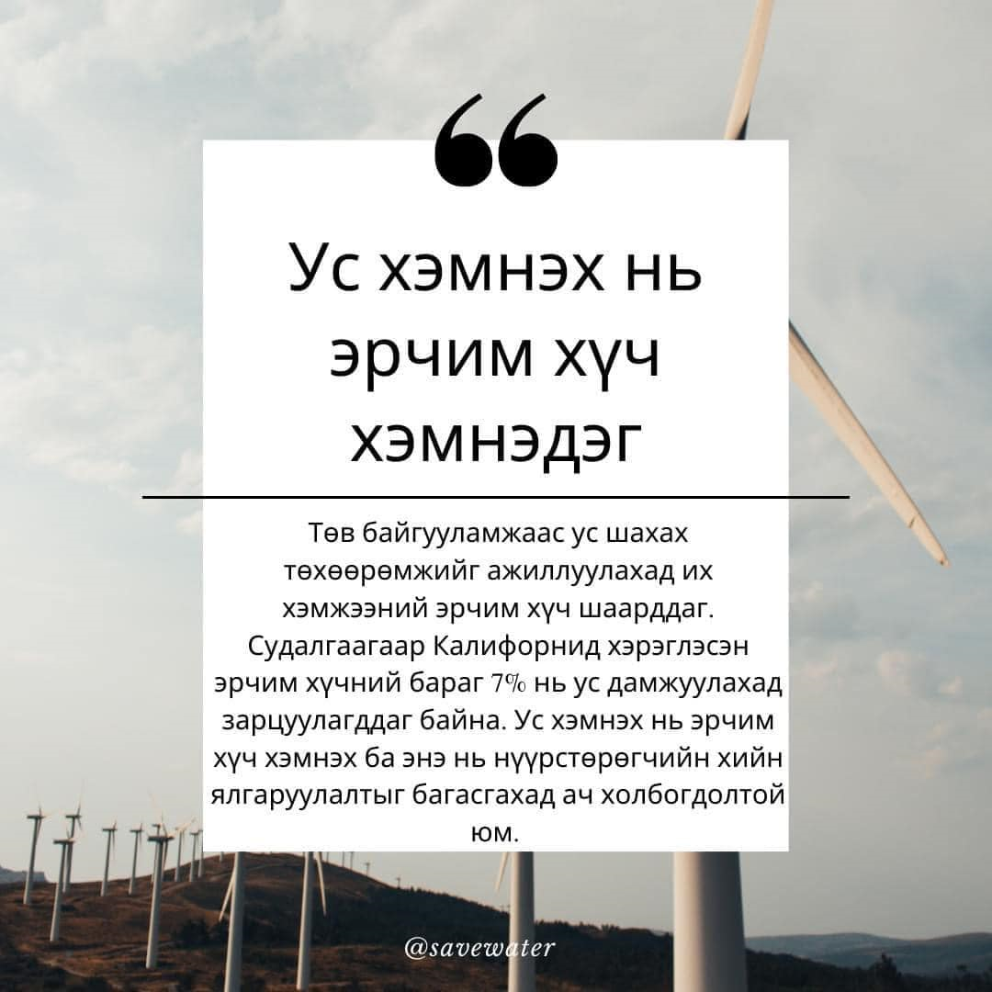

Slide 7
Усны бохирдол ба халдварт өвчин
Шаардлага хангаагүй усан хангамж, ариун цэвэр, эрүүл ахуйн болон хүнсний эрүүл ахуйн шаардлага хангаагүй нөхцөлд хадгалж бэлтгэн хэрэглэсэн уснаас халдварт өвчин үүсдэг.
Халдварт өвчин:
Эмгэг төрөгч нянгаар бохирдлогдсон усыг хэрэглэснээр шууд халдварлагдах өвчин: Холер, гэдэсний хижиг, цусан суулга
Ахуйн шаардлагыг хангаагүйгээс үүсэх өвчин: Хамуу, суулгалт, бөөс бүүрэг, хачигаар үүсгэгдэх өвчин
Халдваргүй өвчин:
Усны хатуулаг чанар ихсэхэд хүн амын дунд бөөр, шээсний замын чулуужих өвчин үүсдэг.
Фторын хэмжээ ихсэхэд шүд үйрэх, шүд цоорох өвчин үүсдэг.

Slide 8
Ундны усны эрүүл ахуй
Хамгаалсан гол, нуур, булаг, шанд, гүний худаг, усан сангийн ус нь ундны усны баталгаат эх үүсвэр болдог.
Ундны усыг хадгалахад тавигдах эрүүл ахуйн шаардлагууд:
Худгийн орчмын хөрс цав цууралт үүсээгүй, хамгаалалтын бүс тогтоосон байх ба худаг заавал тагтай байх
Усыг 3 хоногоос илүү хадгалахгүй байх
Усны сав нь усанд уусдаггүй, зэвэрдэггүй хүний эрүүл мэндэд хоргүй материалаар хийгдсэн байх
Усны сав хоргүй, зэвэрдэггүй, тагтай байх ба ус хутгах шанагыг тусад нь байлгах
Усны савыг 7 хоногт 1-ээс доошгүй удаа бүрэн суллаж сайтар сойздон угаан нарны гэрэлд тавьж хатаах
Усны савыг нарны тусгалаас зайдуу, ариун цэврийн байгууламжаас хол байрлуулах, гэрийн тэжээвэр амьтнаас хол байлгах.
Бохир гар, бохир шанагыг усанд дүрэхгүй байх.

Slide 9
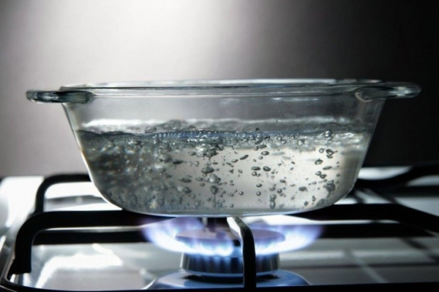
Ундны усны зохистой хэрэглээ
Усыг халдваргүй болгох энгийн арга:
Усыг тогтмол буцалгаж хэрэглэх
Мөнгөн аяга, саванд усыг удаан хадгалах
Химийн бодисоор халдваргүйжүүлэх.
Усыг хоол, хүнсэндээ заавал шүүх эсвэл буцалгаж хэрэглэх (усыг буцалгах үед элдэв нян устаж үгүй болдог)
Амт, өнгө, үнэргүй, тунгалаг, бохирдоогүй, чанарын шаардлага хангасан усыг ундандаа хэрэглэх
Усыг халдваргүй болгох энгийн аргуудыг хэрэглэх
Гарын бохирдох бүрт угааж хэвших
Бохир усыг муу усны нүхэнд хийж хэвших
Түүхий ус хэрэглэхгүй байх
Ундны усаа баталгаатай зөв газраас авах

Slide 11
“2, 3, 4, 6,7” тэмдэглэгээтэй хуванцар сав нь хорт бодис агуулдаг тул хүнсэнд хэрэглэж болохгүй.

Slide 12
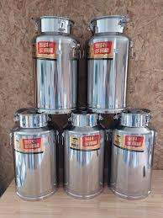
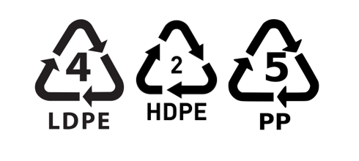
Ундны усны зориулалтаар хэрэглэж болох савнууд
Хуванцар саванд 1,2 HDPE, 4 LDPE, PP гэсэн тэмдэглэгээ байвал хүнсний зориулалттай хэрэглэж болно.

Slide 13
Анхааруулга:
Усыг 2 удаа буцалгаж болохгүй. Хэрэв дахин буцалгах шаардлага гарвал хамгийн сүүлд хэзээ буцалгаснаа санаарай. Хэрвээ буцалгаад удсан бол хуучин усаа асгаад шинэ ус хийж буцалгах хэрэгтэй. Яагаад гэвэл удсан усанд микро биетүүд үрждэгээс гадна тоос тоосонцор орох нь элбэг байдаг.

Slide 14
Анхаарал хандуулсанд баярлалаа
Ус чандмань эрдэнэ
Тус зэндмэнэ эрдэнэ

